Slide 1

사랑의 보로노이 빛상자
Lovely Voronoi Light Box
www.magicblock.co.kr

Slide 2
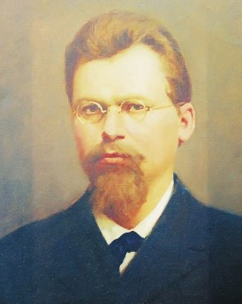
보로노이 다이어그램 (Voronoi Diagrm)
러시아 수학자 조지 보로노이 (George Voronoy) 가
발견한 불규칙한 다이아그램이지만 수학적 원리로 평면을 분할하는 과정에서 나타나는 다이어그램이다.
인접한 두 생성점을 선분으로 연결하고 이 선분의 수직이등분선을 긋는다. 이러한 방식으로 수직이등분선을 그려가면 수직이등분선을 변으로 하는 다각형이 만들어지면서 면이 다각형들로 분할된다. 이를 ‘보로노이 다각형’이라고 한다.

Slide 3
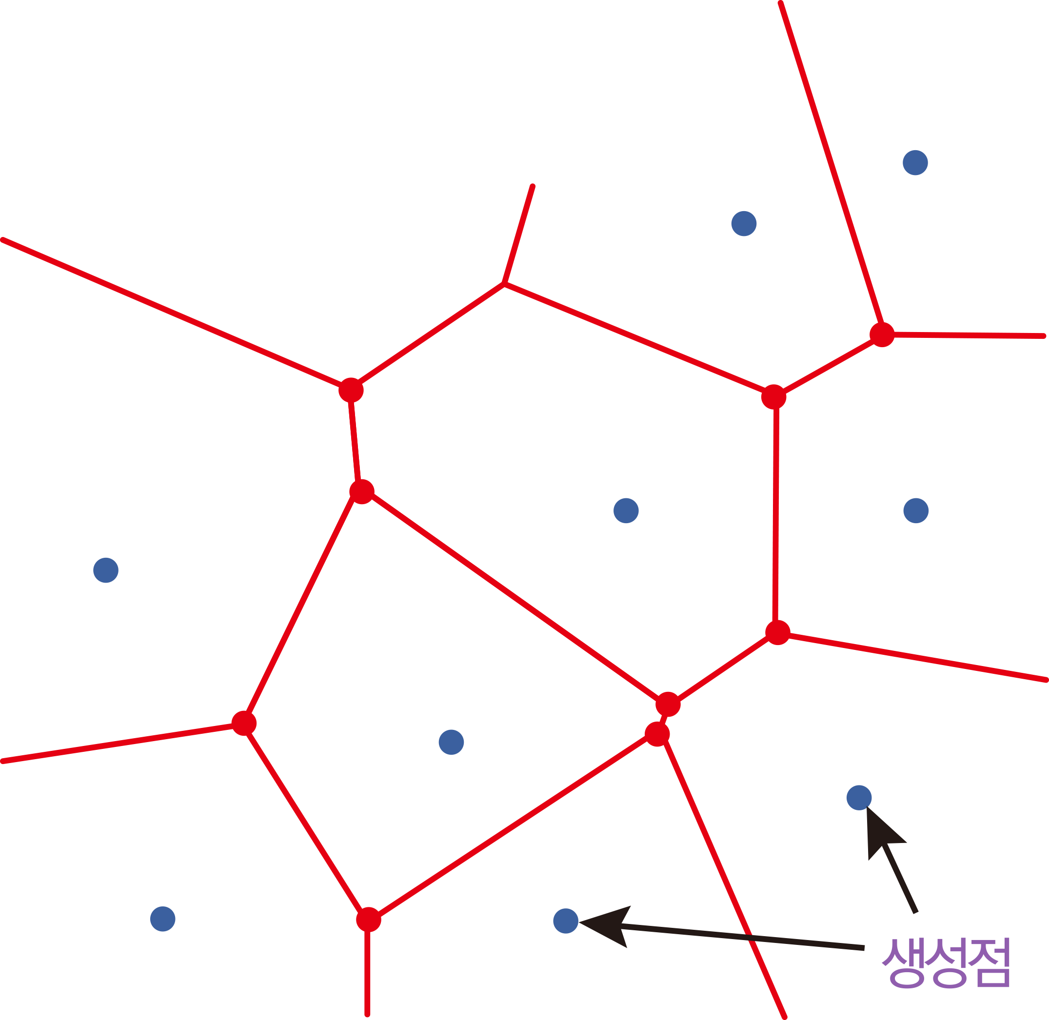
보로노이 다이어그램 수학적 의미
보로노이 다이어그램을 만들어내는 생성점(generating point) 과 분할된 다각형 내 임의의 점을 고찰해보자.
분할된 다각형 내부의 임의의 점과 그 다각형이 포함하고 있는 생성점 사이의 거리는 그 다각형 외부의 생성점과의 거리보다 가까워야 한다.

Slide 4
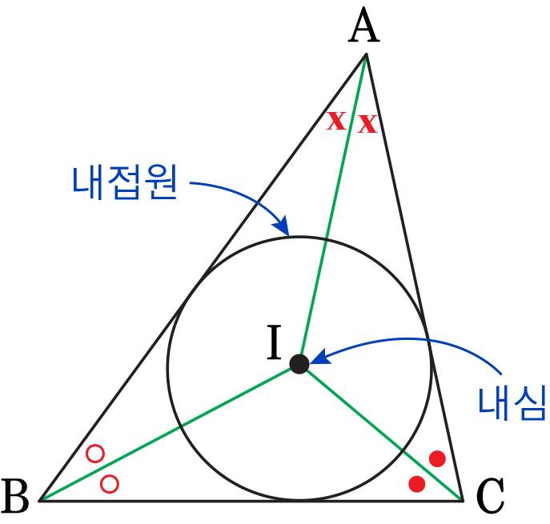
삼각형의 내심
내심
삼각형의 세 변이 모두 삼각형 내부에 위치하는 한 원에 접할 때 이 원을 삼각형의 내접원이라고 하고 이 내접원의 중심을 삼각형의 내심이라 한다.
내심과 각 꼭짓점을 이은 선분은 세 꼭지각을 각각 이등분하며 모든 삼각형의 내심은 삼각형 내부에 위치한다. 직각삼각형은 빗변의 중점에 둔각삼각형은 삼각형의 외부에 위치하게 된다.

Slide 5
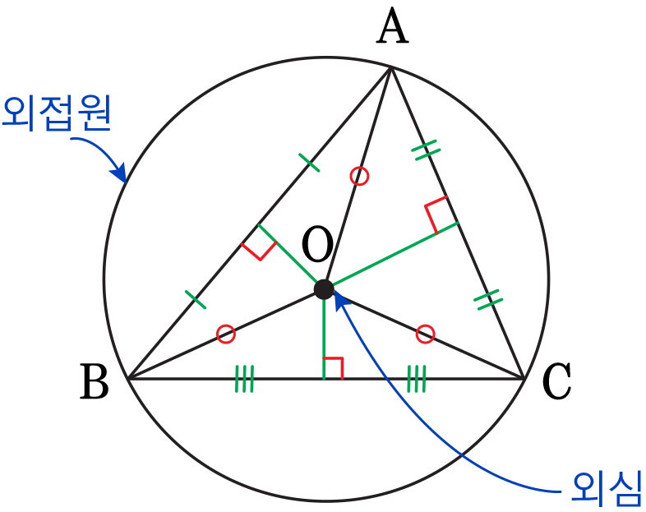
삼각형의 외심
외심
삼각형의 세 꼭짓점을 모두 포함하는 원을 삼각형의 외접원이라 하며 이 외접원의 중심을 삼각형의 외심이라 한다. 외심은 각 변의 수직이등분선의 교점이며 외심에서 삼각형의 각 꼭짓점에 이르는 거리가 외접원의 반지름이 된다. 예각삼각형에서는 삼각형의 내부에, 직각삼각형은 빗변의 중점에 둔각삼각형은 삼각형의 외부에 위치 하게 된다.

Slide 6
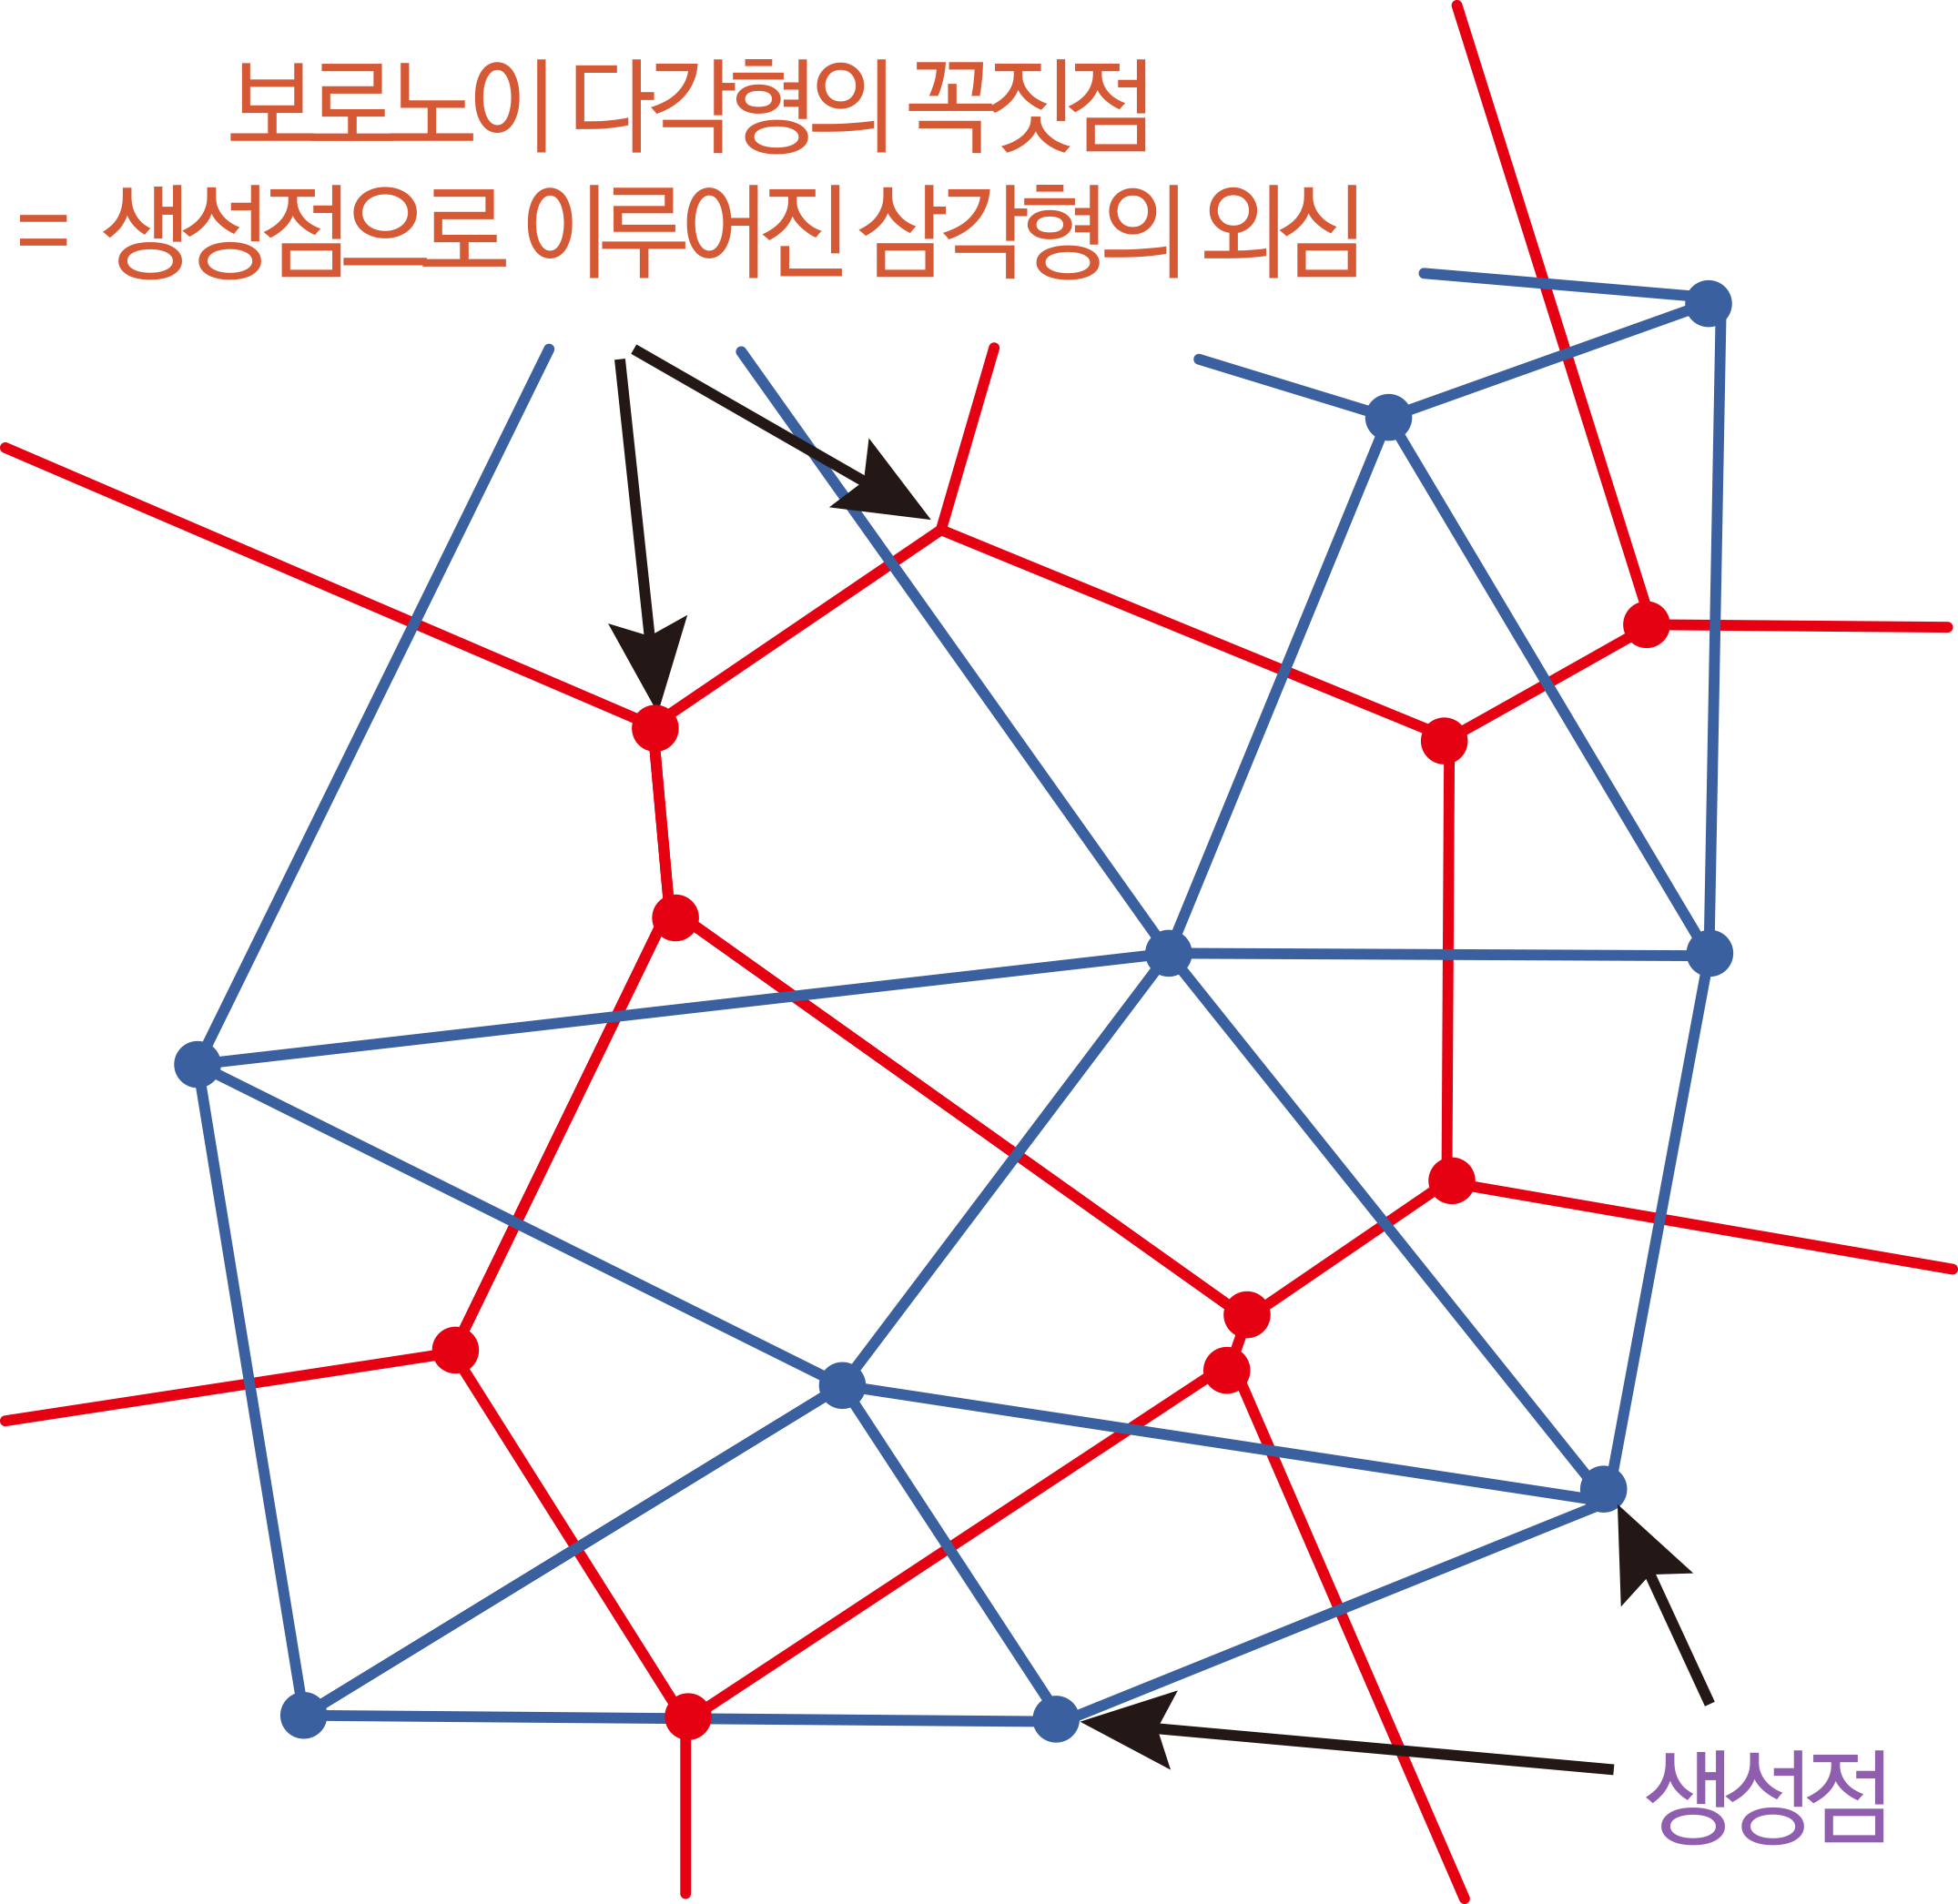
보로노이 다이어그램과 델로네 삼각분할 (I)
보로노이 다이아그램의 생성점들을 연결하여 삼각형들로 면을 분할한 것을 델로네 삼각분할(Delaunay triangulation)이라고 한다.
삼각형의 외심은 세 변의 수직이등분선의 교점이고, 보로노이 다각형은 생성점을 연결하는 선분의 수직이등분선들로 만들어지기 때문에, 생성점을 꼭짓점으로 하는 삼각형의 외심은 보로노이 다각형의 꼭짓점이 된다.

Slide 7
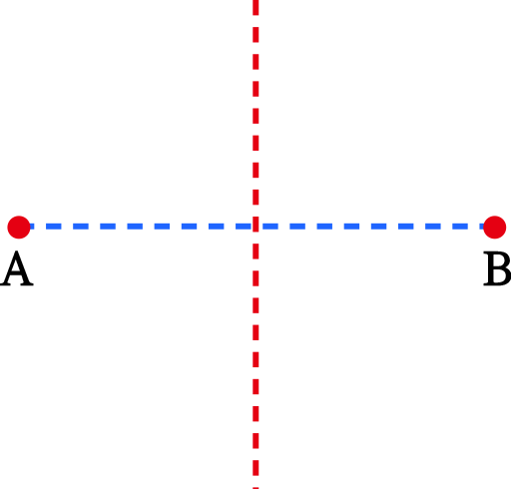
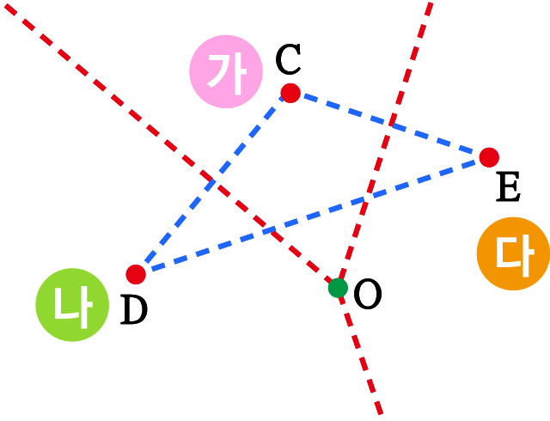
보로노이 다이어그램 그리기 기초 (I)
선분의 수직이등분선 위의 점에서 선분의 양 끝점(A, B)까지의 거리는 같다. 선분의 수직이등분선을 반복적으로 적용하면 보로노이 다이어그램이 완성된다.
세 점 C, D, E가 삼각형을 이룰 때, 세 점 C, D, E에 가장 가까운 점들의 집합으로 평면을 세 영역 (가, 나, 다)로 나눌 수 있다. 경계선은 ΔCDE의 세 변의 수직이등분선에 속하고 경계선 이 만나는 꼭짓점 O는 ΔCDE의 외심이다.

Slide 8
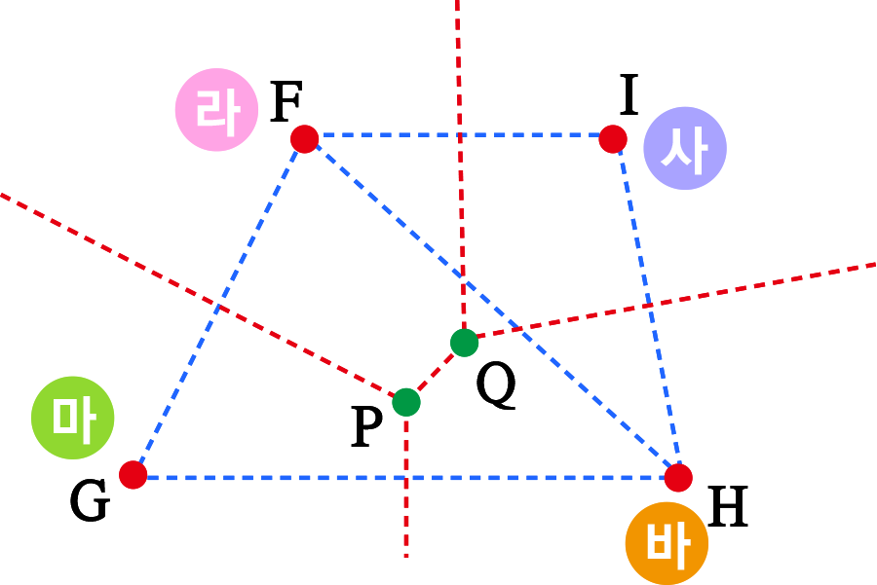
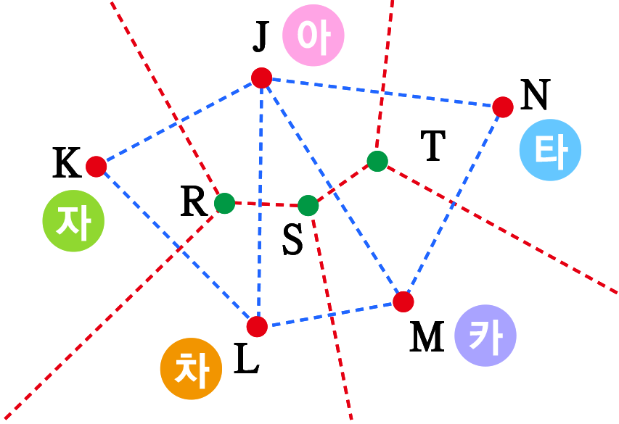
보로노이 다이어그램 그리기 기초 (II)
네 점 F, G, H, I가 사각형을 이룰 때, 사각형 FGHI의 네 변과 두 대각선 중 짧은 대각선 FH의 수직이등분선을 이용하여 네 점 F, G, H, I에 가장 가까운 점들의 집합으로 평면을 네 영역(라,마,바,사)으로 나눌 수 있다. 경계선이 만나는 꼭짓점 P, Q는 각 ΔFGH와 ΔHIF의 외심이 된다.
다섯 점 J, K, S, M, N이 오각형을 이룰 때, 오각형 JKLMN을 세 개의 삼각형으로 분할하고, 각 변의 수직이등분선을 이용하여 다섯 점 J, K, L, M, N에 각각 가까운 점들의 집합으로 평면을 다섯 개의 영역(아, 자, 차, 카, 타)으로 나눌 수 있다.

Slide 9

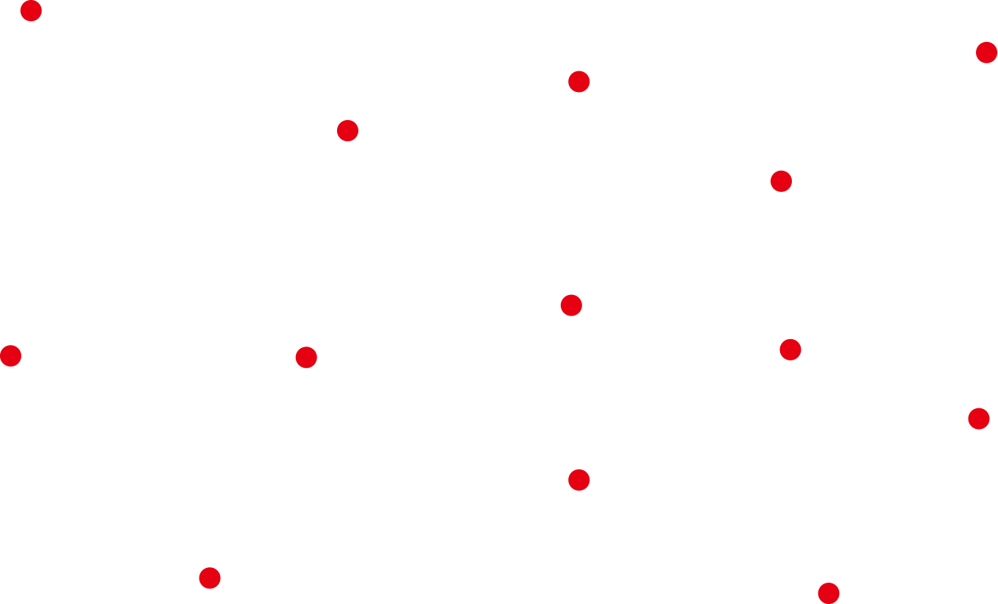
보로노이 다이어그램 그리기 실습 (I)
Step 01
평면 위에 임의 점 13개를 그린다.

Slide 10
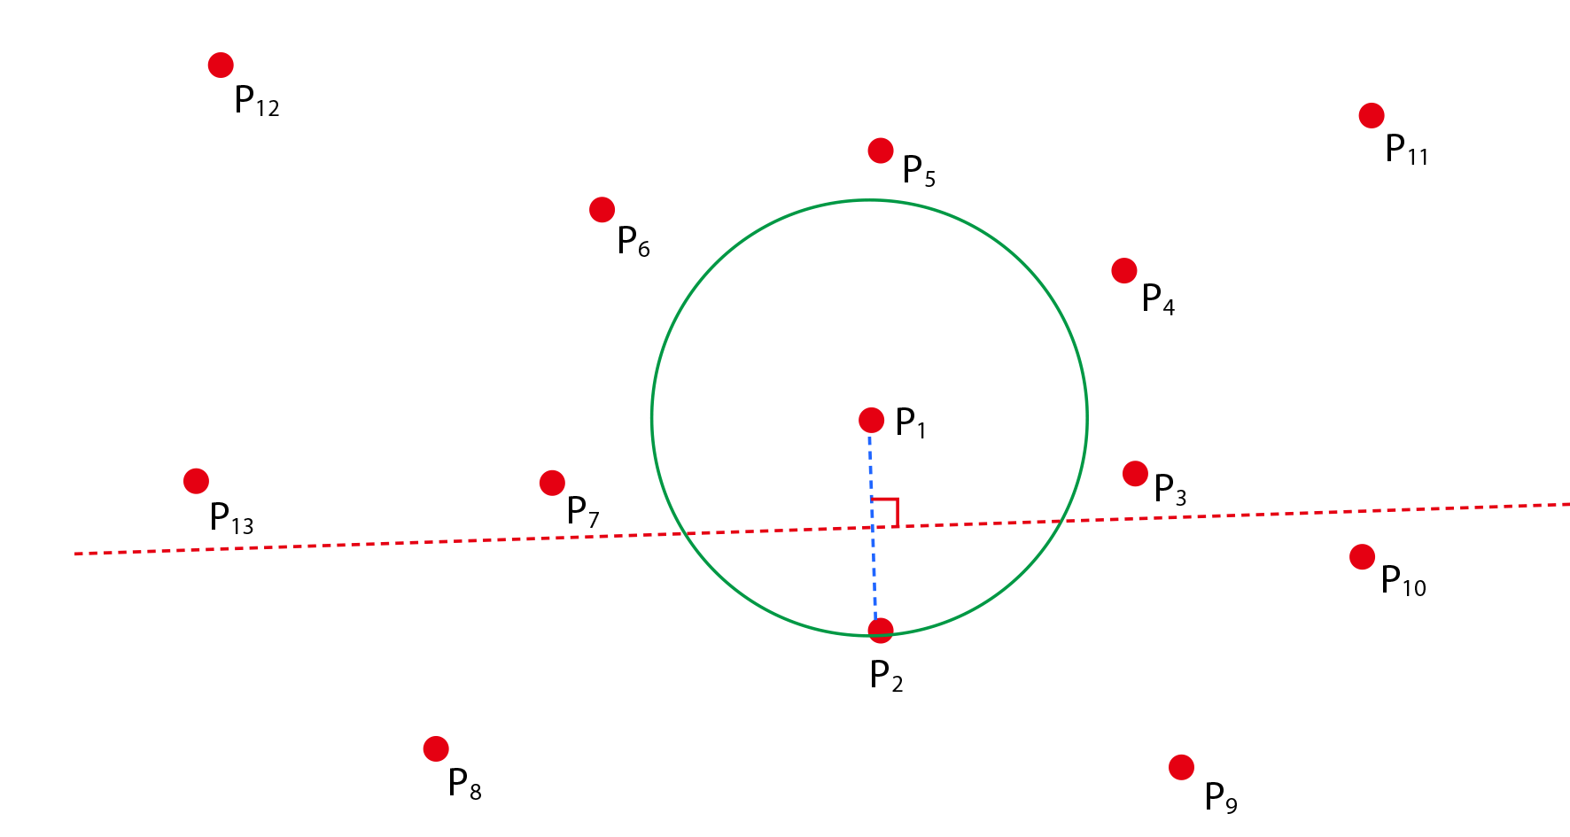
보로노이 다이어그램 그리기 실습 (II)
Step 02
각각의 점에 번호를 P1에서 P13으로 지정하자.

Slide 11
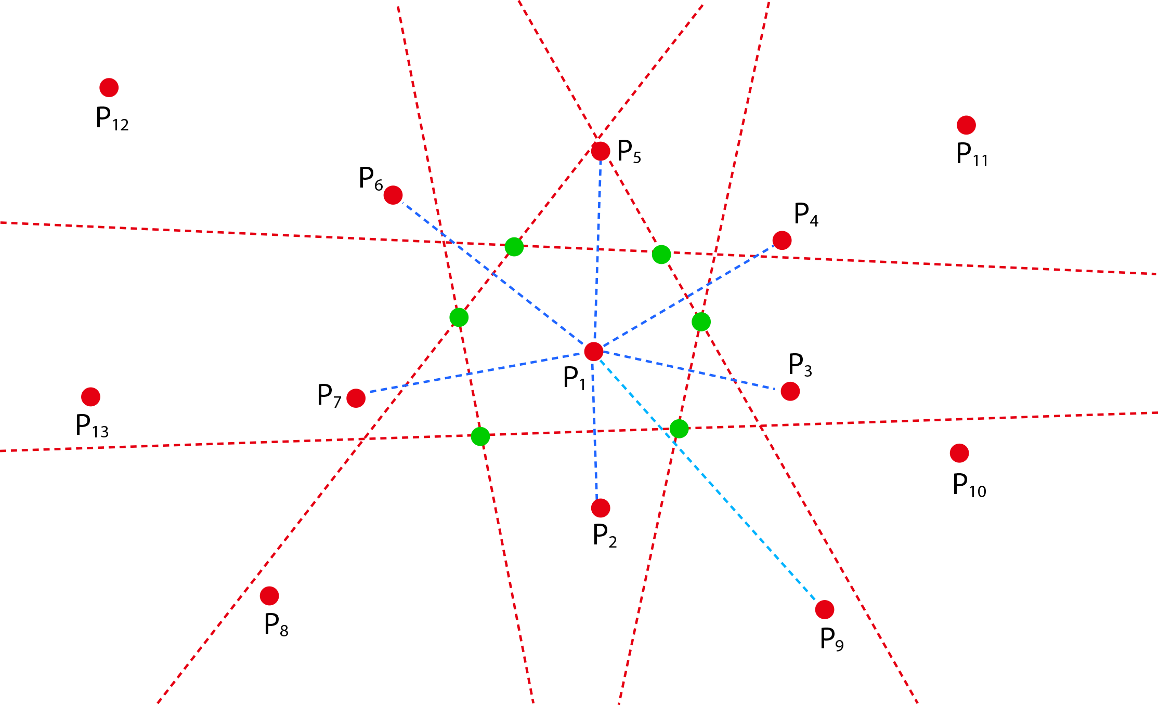
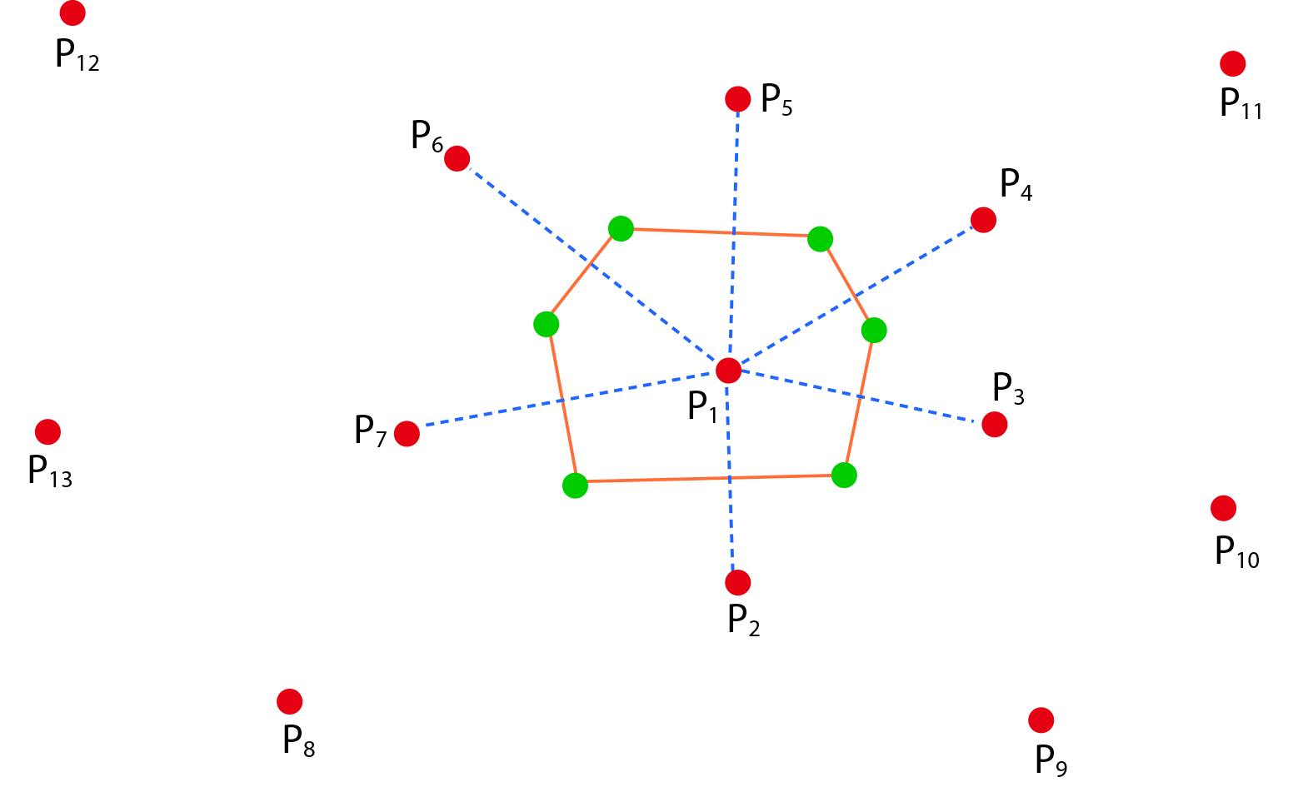
보로노이 다이어그램 그리기 실습 (III)
Step 03
P1과 다른 점들을 연결한 선분의 수직이등분선을 이용하여, 점 P1에 대한 보로노이 다각형을 확정한다.
위의 그림에서 P1P2 < P1P9, P1P3 < P1P9 이므로 P1P9의 수직이등분선은 점 P1에 대한 보로노이 다각형 경계를 결정하는데 영향을 주지 않는다. 따라서, P1P2, P1P3, P1P4, P1P5, P1P6, P1P7의 수직이등분선으로 점 P1에 대한 보로노이 다각형 경계를 확정할 수 있다.

Slide 12
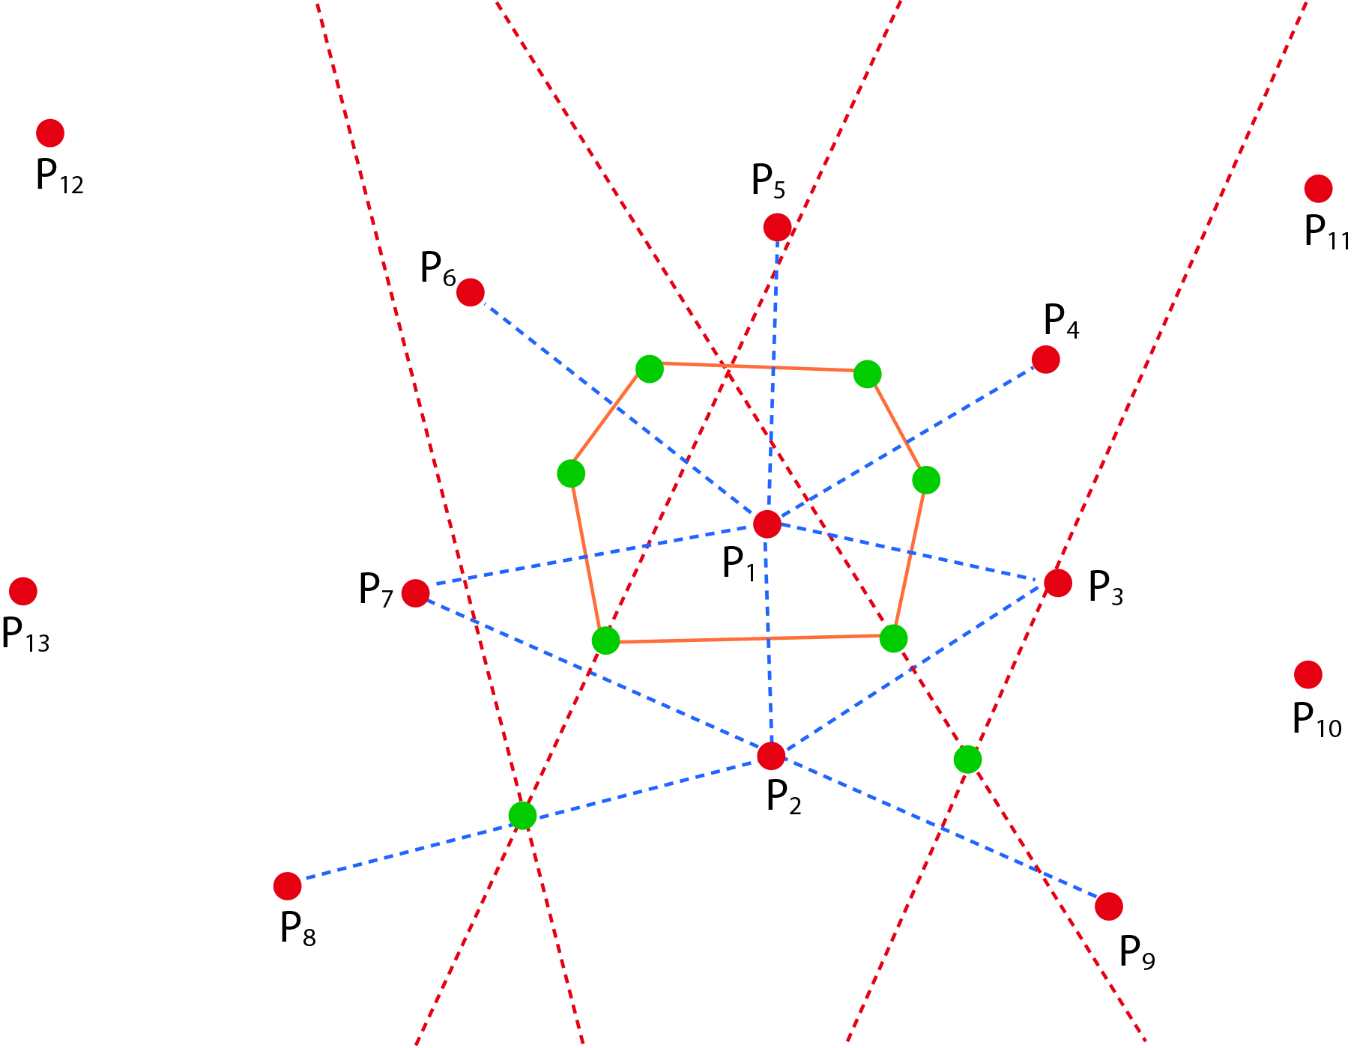
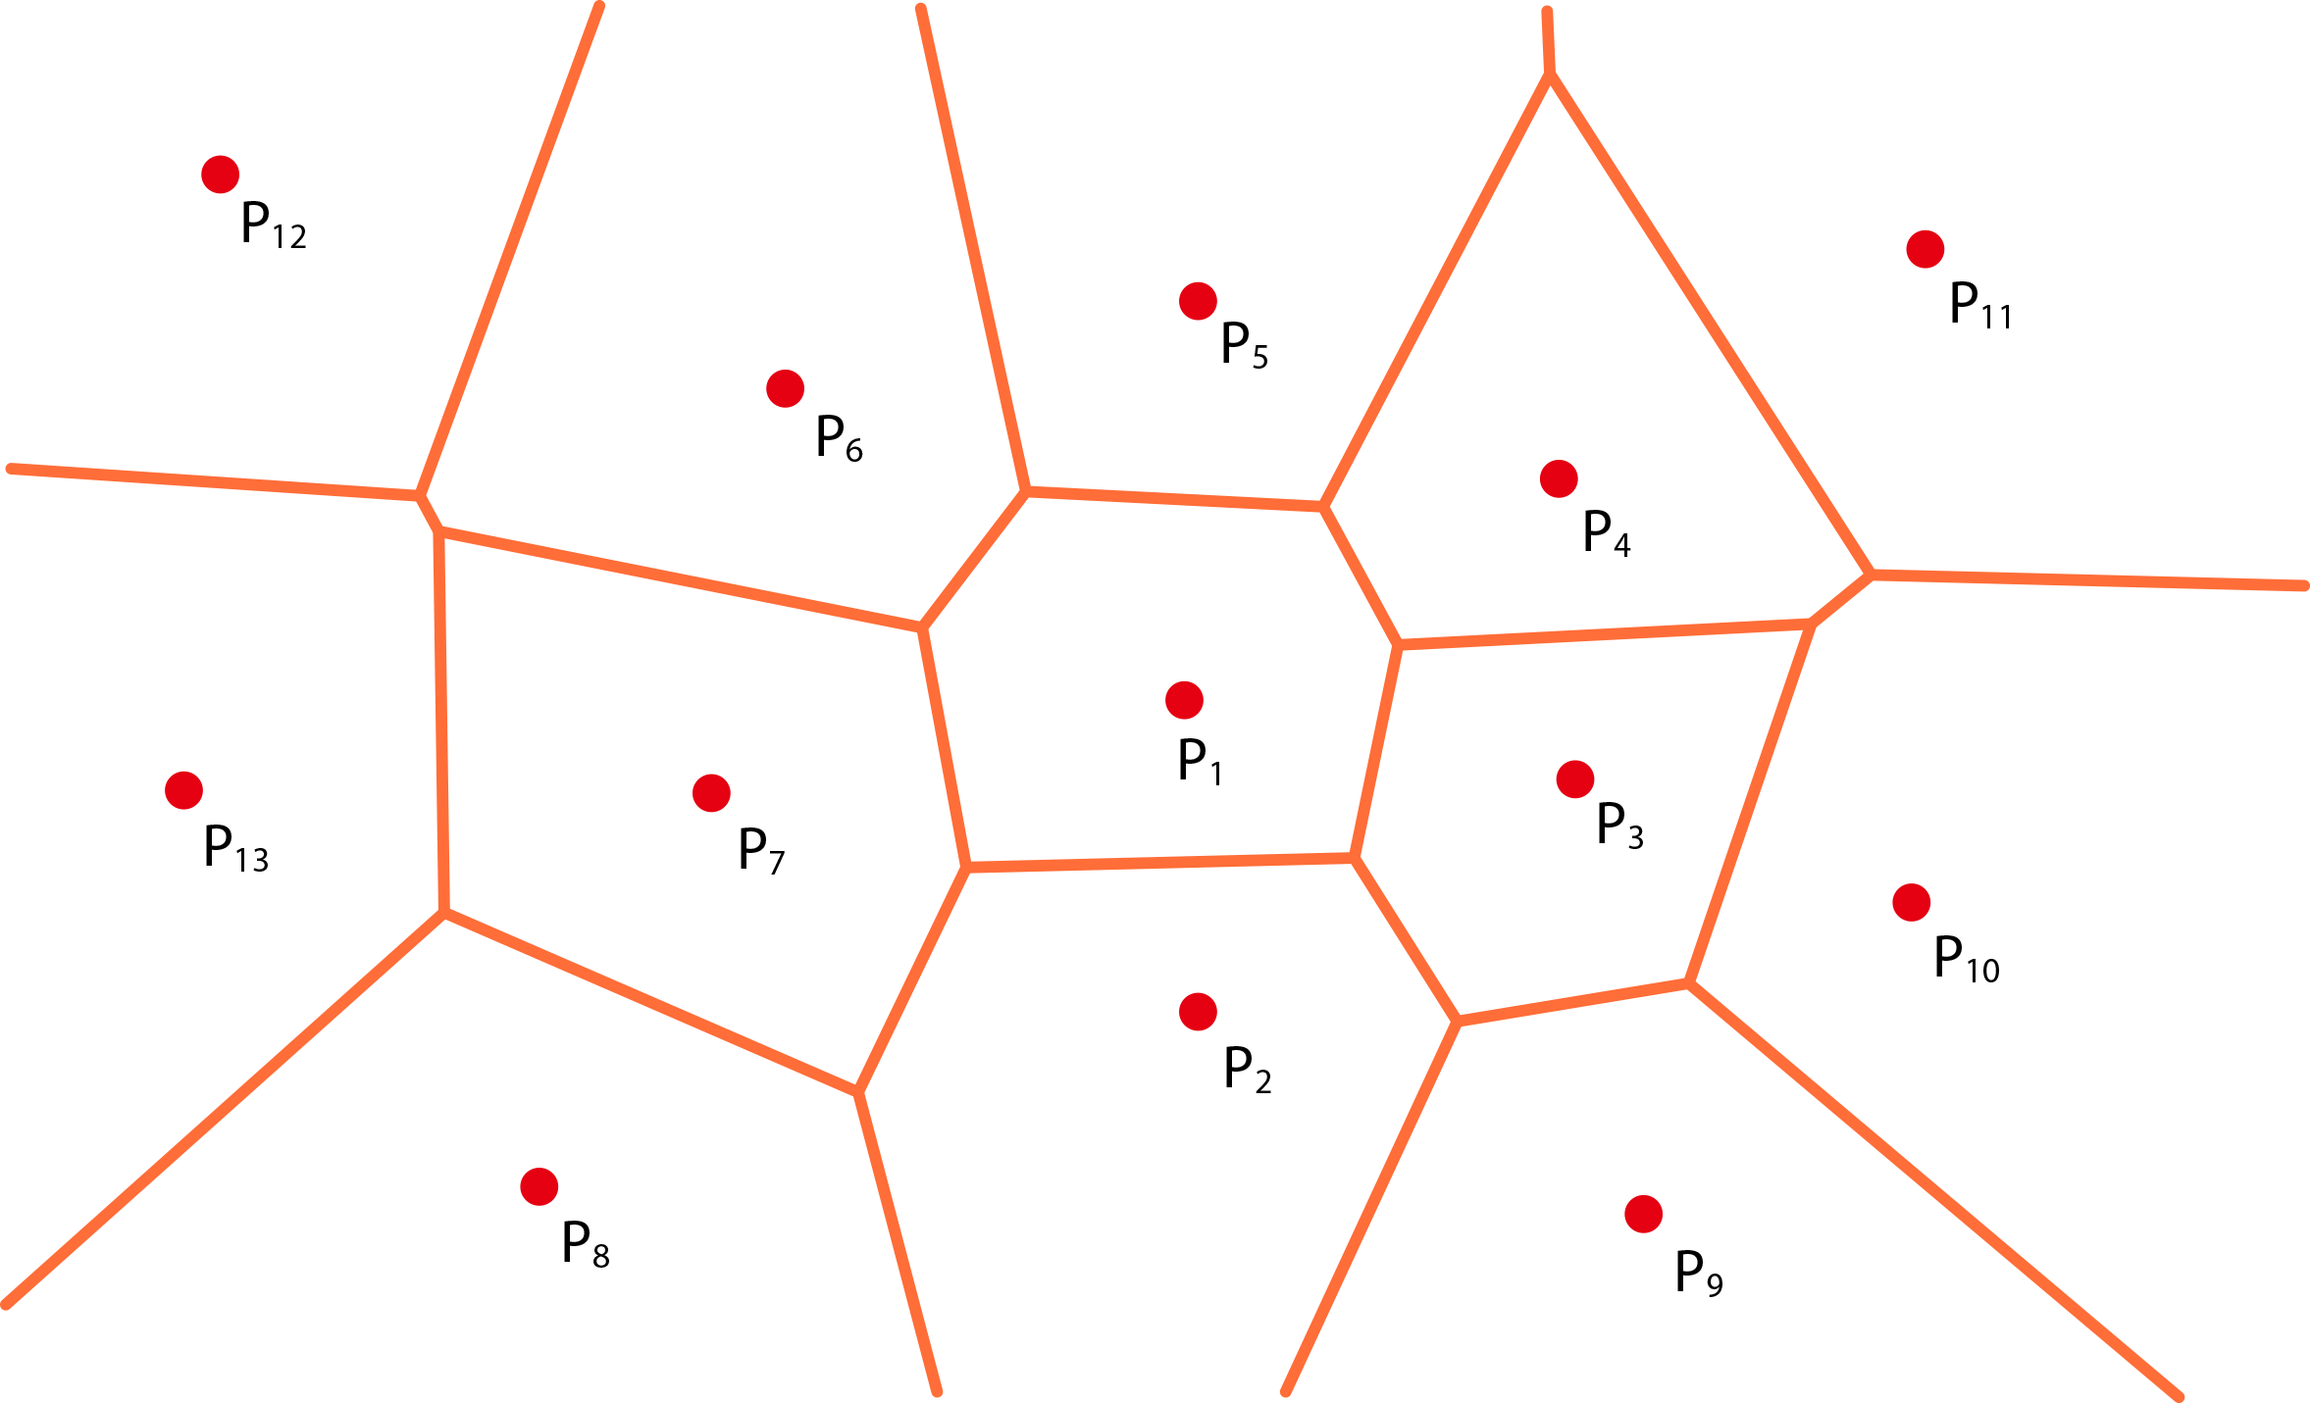
보로노이 다이어그램 그리기 실습 (IV)
Step 04
남은 점 P1, P2, P3….. P13에 대해서도 반복적으로 시행하여 보로노이 다각형을 연결시킨다.

Slide 13
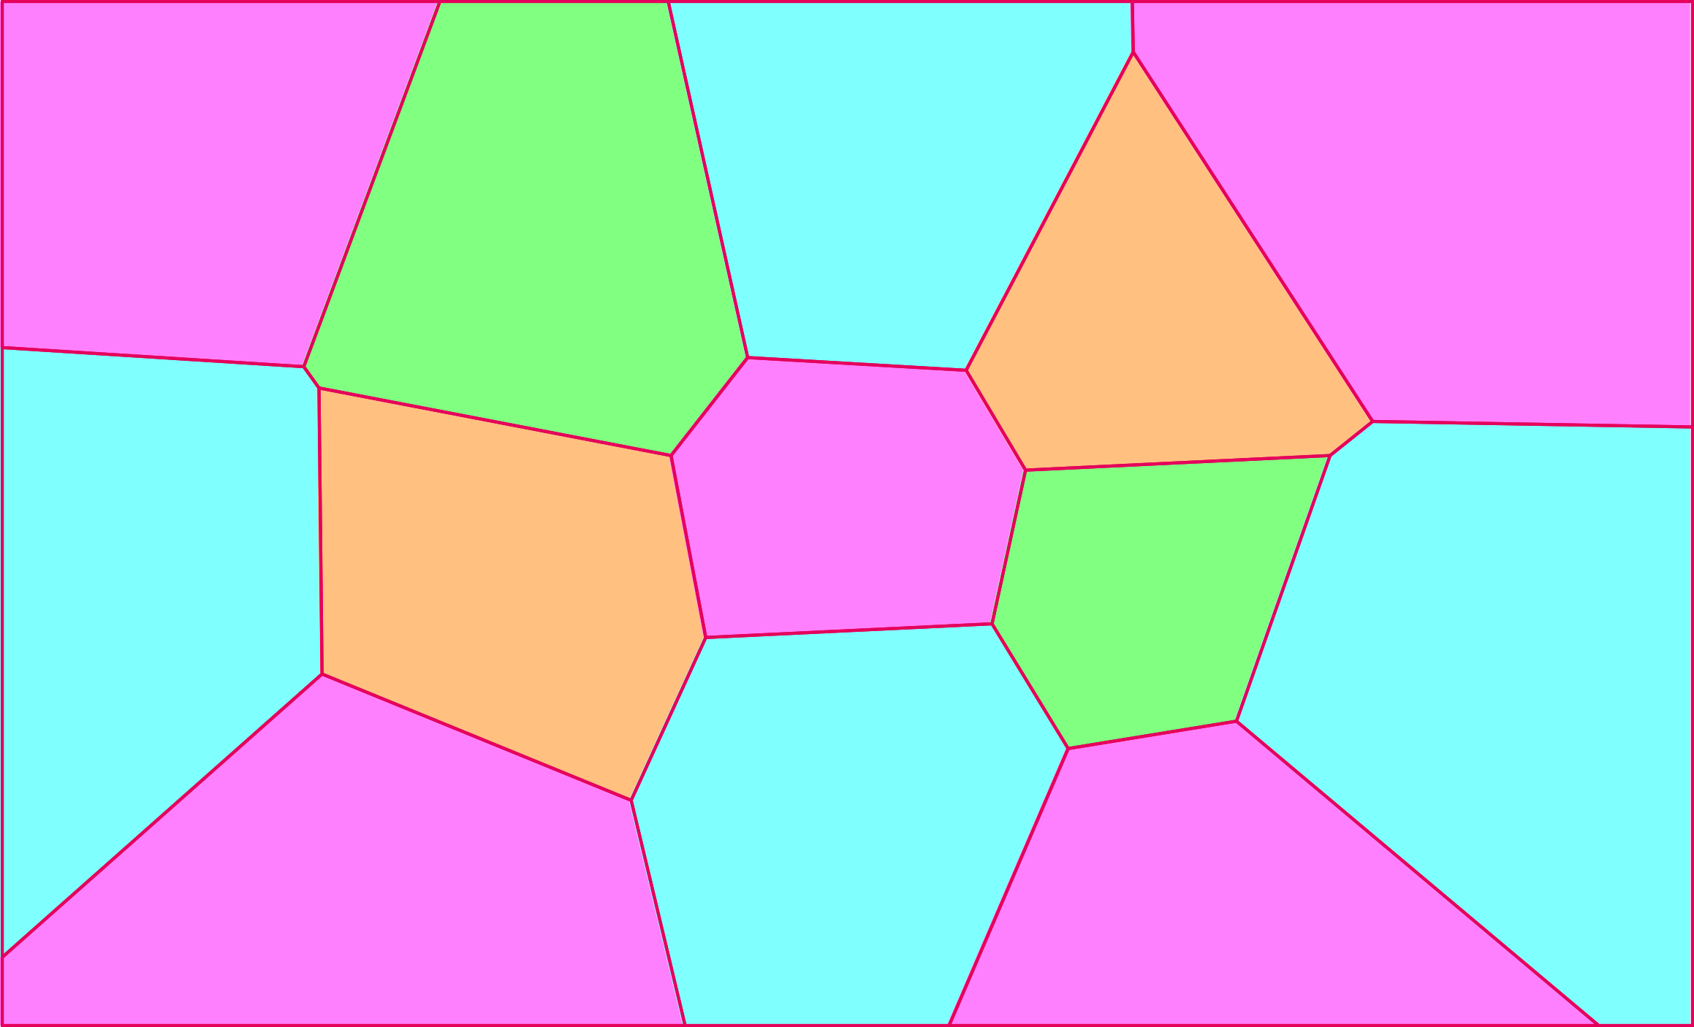
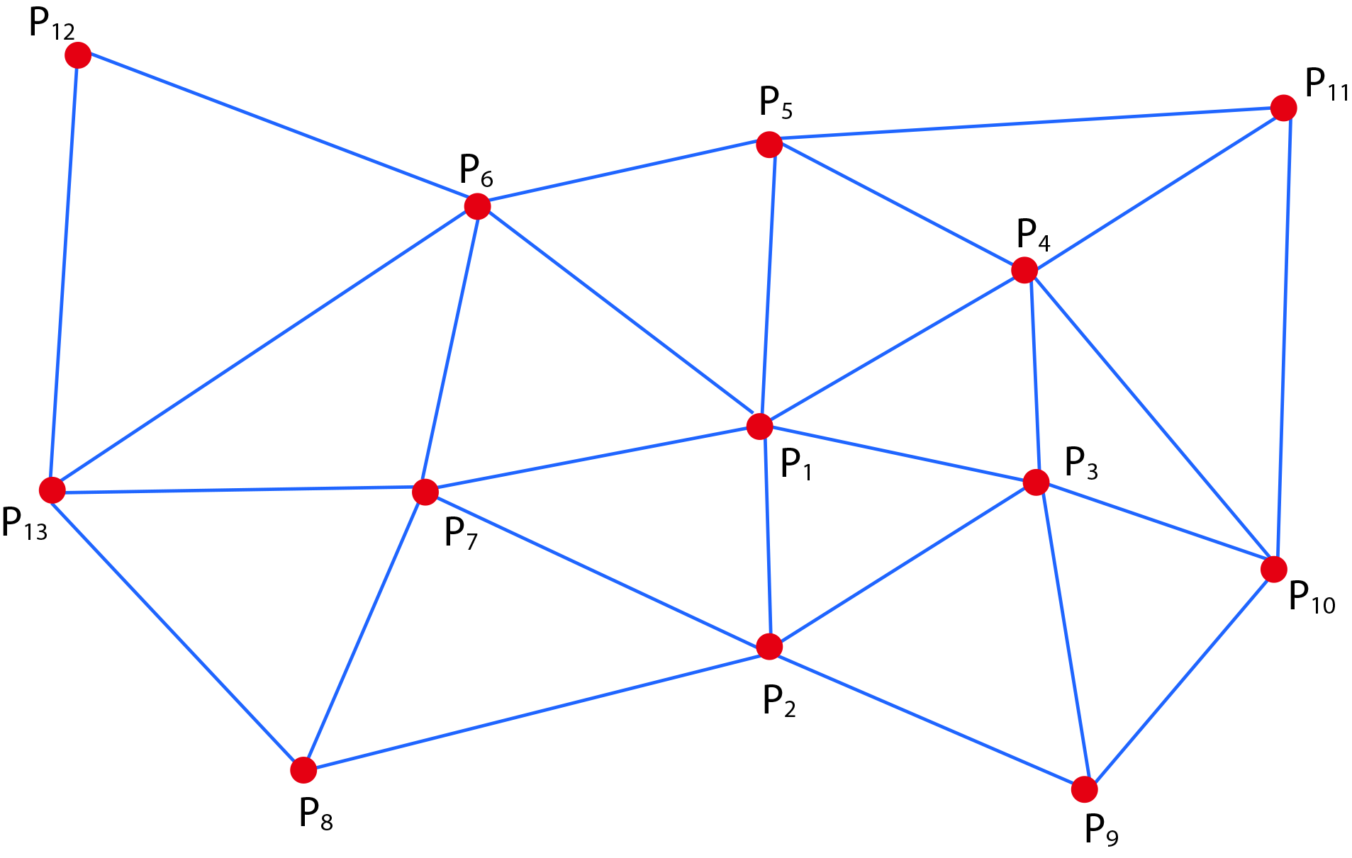
보로노이 다이어그램과 델로네 삼각분할 (II)

Slide 14
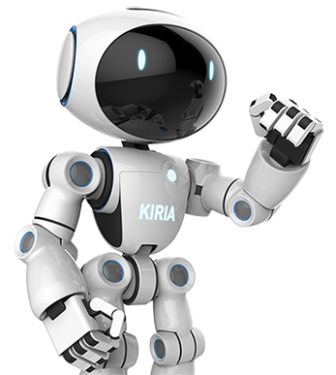
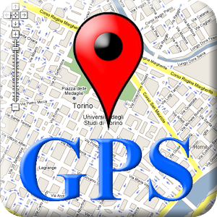
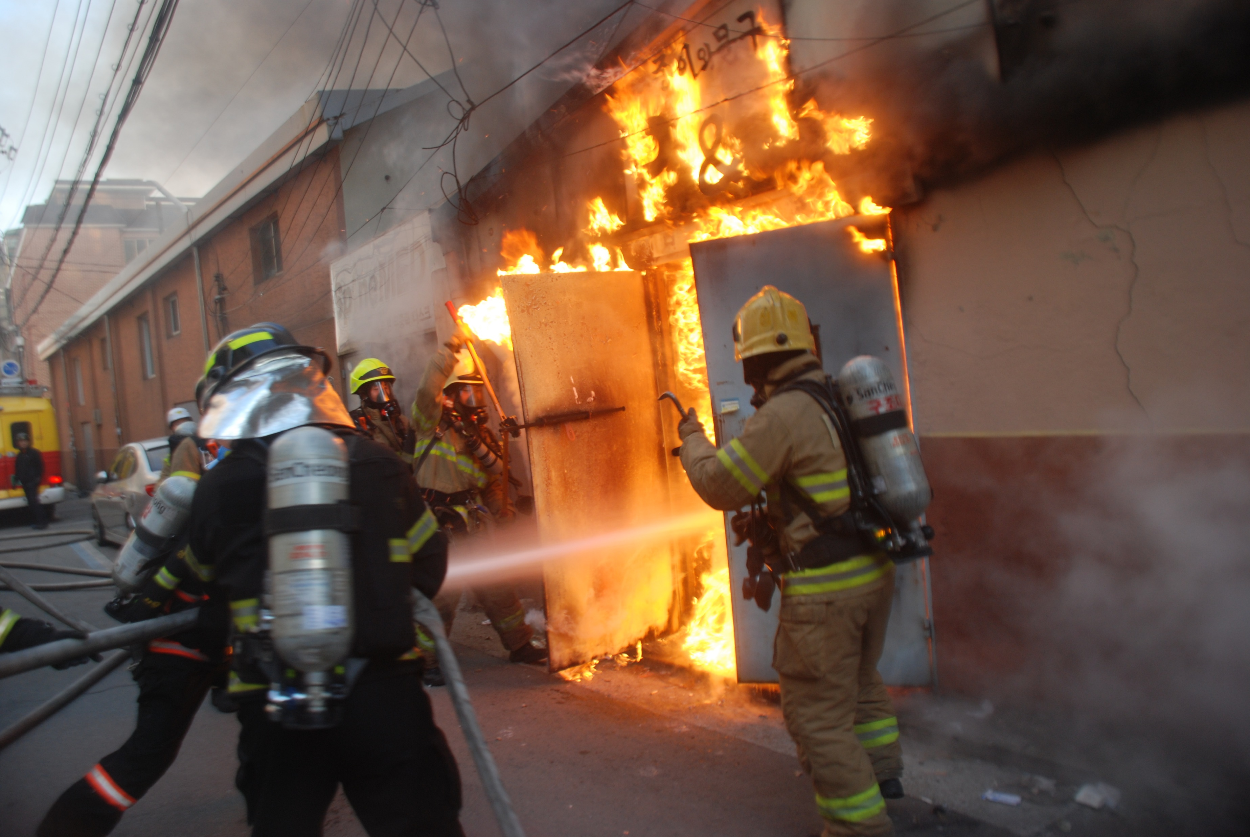
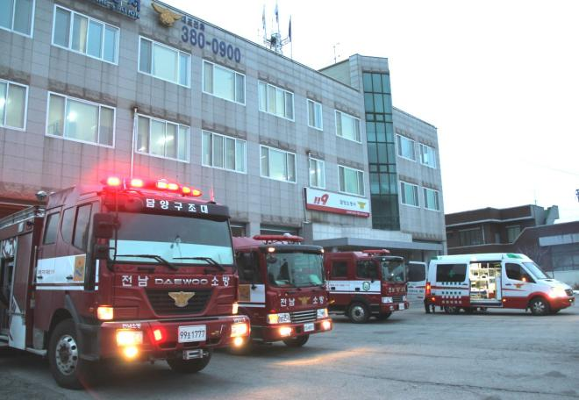
보로노이 다이어그램 활용
보로노이 다각형의 모서리는 로봇이나 GPS에서 최단 거리를 찾는데 이용된다. 또한 한 도시에 소방서가 여기저기 고루 분포되어 있다면 소방서의 위치가 생성점으로 그 외곽의 보로노이 다각형의 영역은 주변 생성점으로 생긴 다른 보로노이 다각형들 영역의 보다 가깝게 있게 되므로 단순이 물리적으로 보면 한 생성점에 위치한 소방서의 관리 영역이 그 소방서 생성점의 보로노이 다각형 안의 영역이 될 것이다.

Slide 15
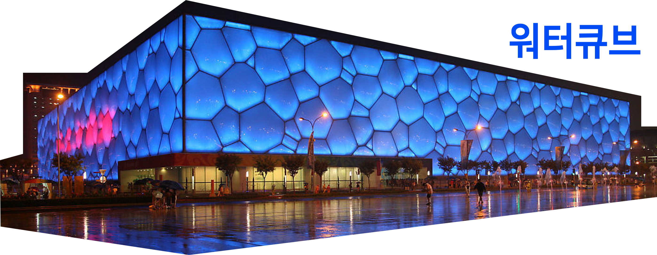
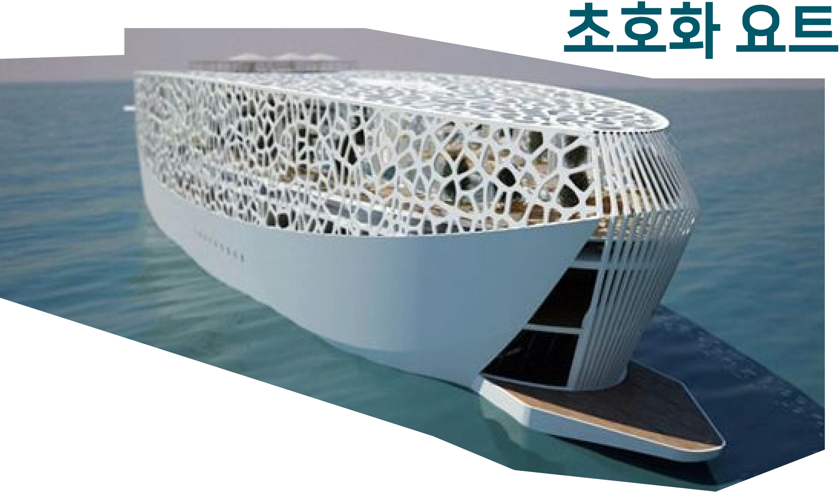
보로노이 다이어그램을 활용한 창작물
2008년 베이징 올림픽에서 수영 경기가 이루어진 수영 경기장 ‘워터큐브’가 대표적이다. 워터큐브는 거대한 직사각형 외관이 3차원 보로노이 다이어그램 모양으로 이뤄져 있다. 마치 비누거품 모양과도 비슷한 워터큐브는 무려 634개의 입체로 이뤄져 있다.
한국인 시각디자이너 김현석씨가 불필요한 공간을 없애면서 적은 재료로 견고한 구조를 유지하는 보로노이 다이어그램이 적용해 디자인한 초호화 요트이다.

Slide 16
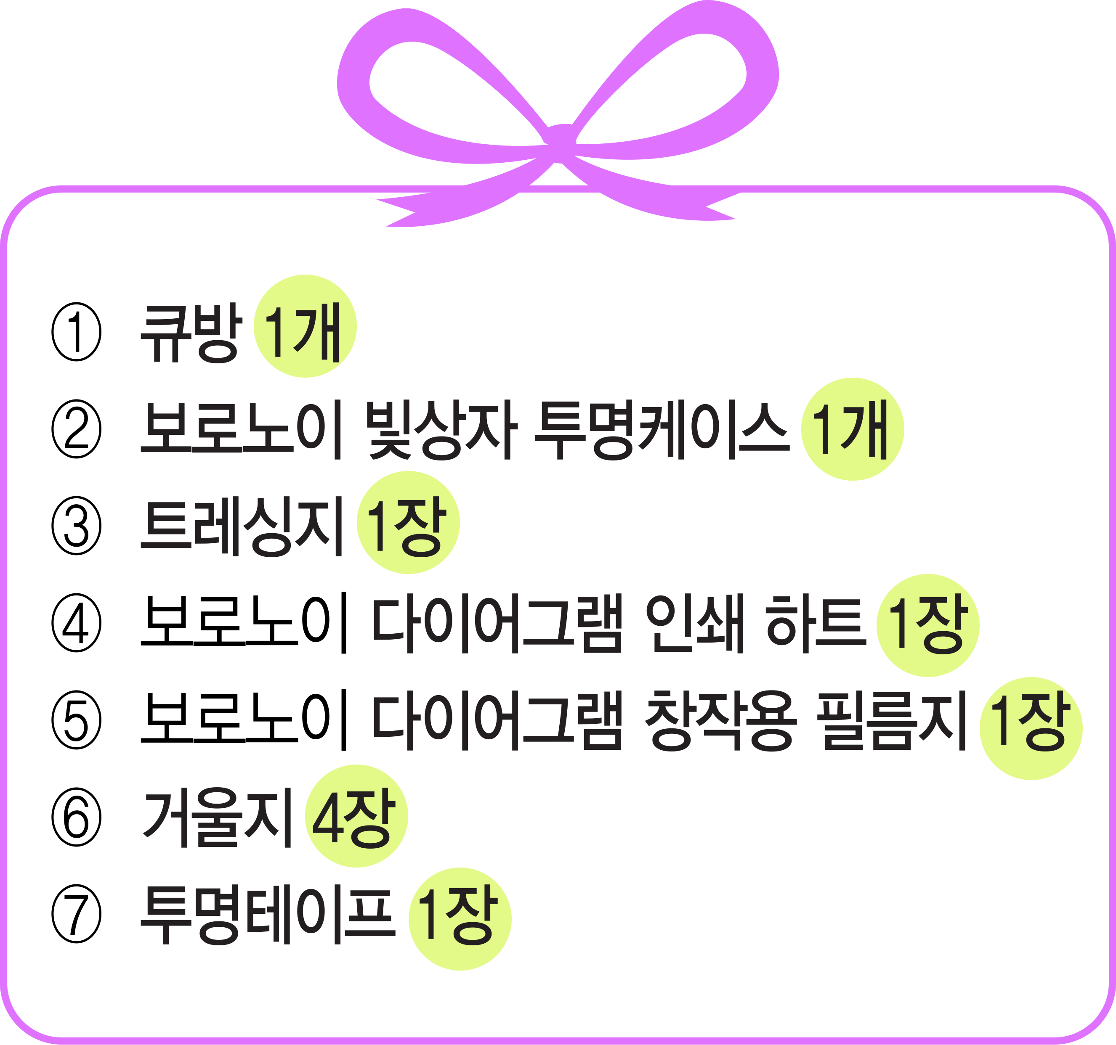
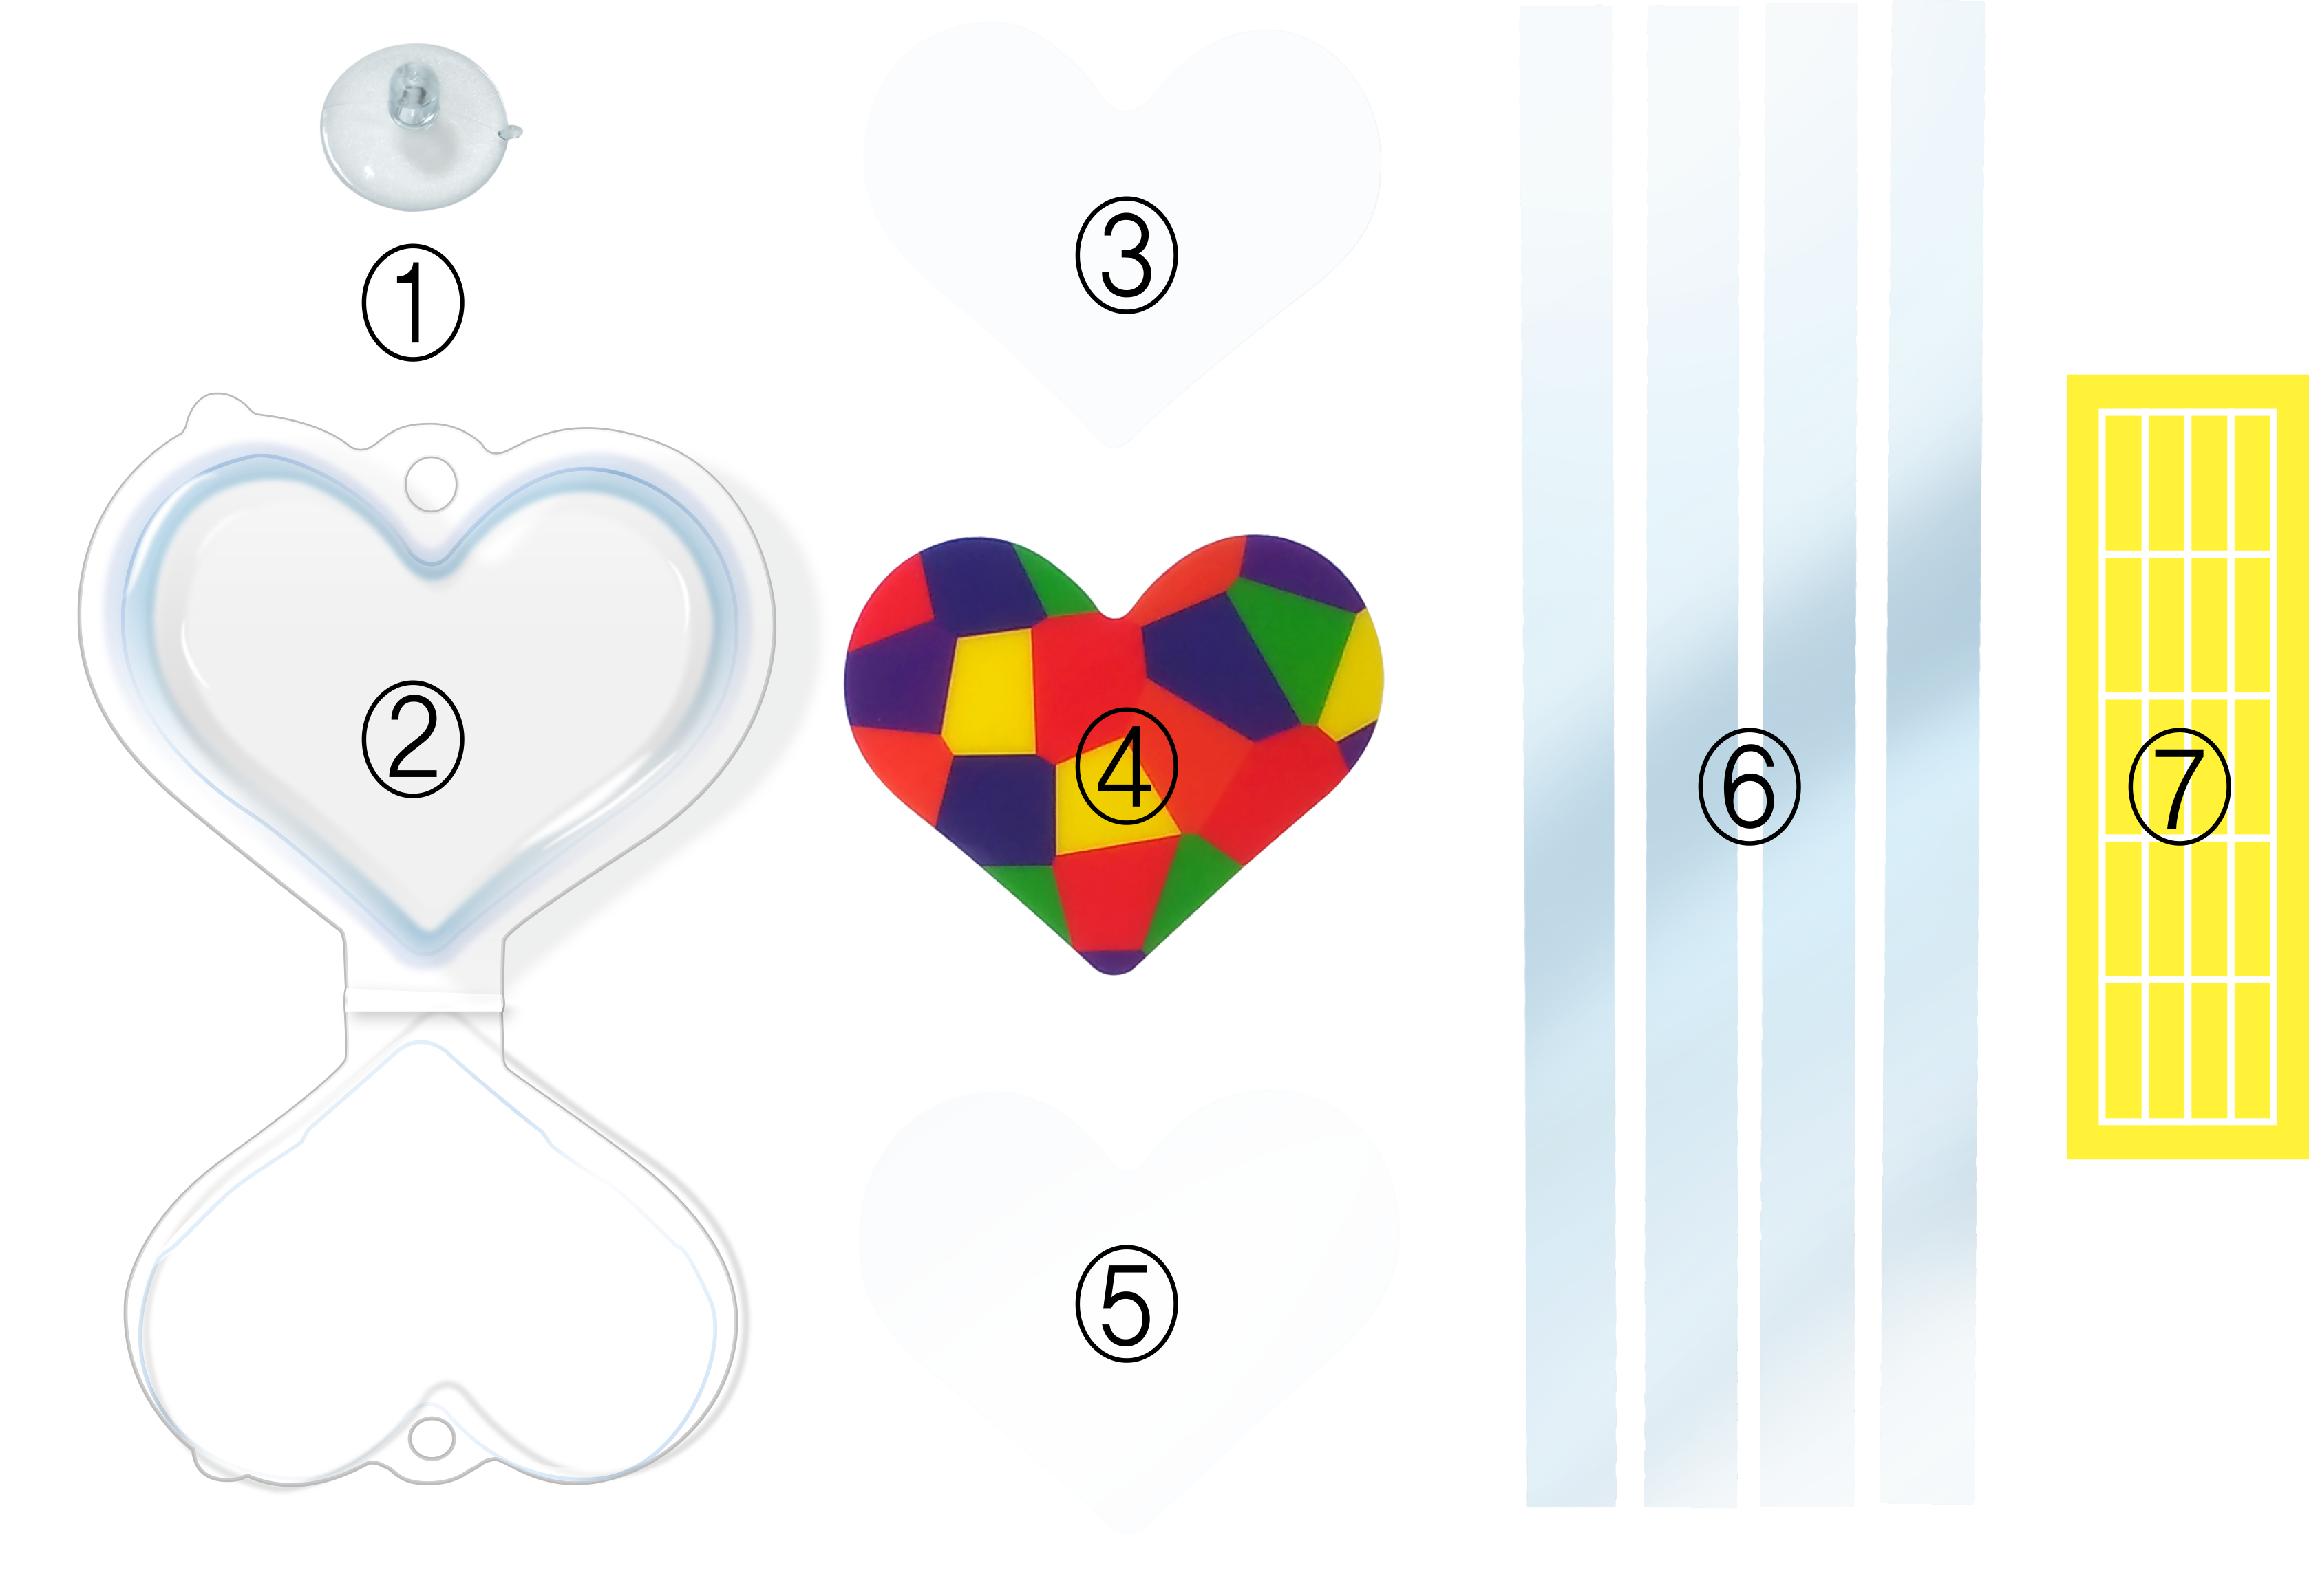
사랑의 보로노이 빛상자 구성품
별도 준비물 : 가위

Slide 17
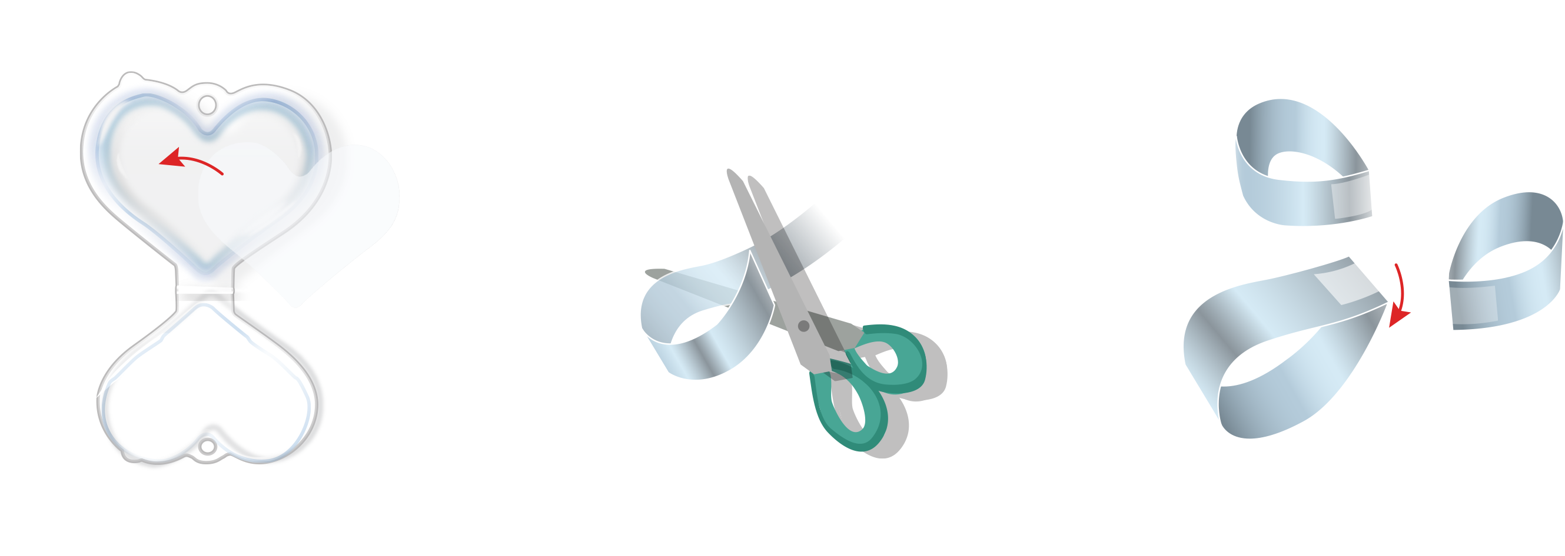
사랑의 보로노이 빛상자 조립하기 1.
01
02
03
크기별로 잘라 놓은 거울지는 위의 그림처럼 양끝을 모아준 다음, 투명 테이프를 붙여 모양을 만든다.
빛상자 안쪽에 채워줄 물방울 모양을 만들기 위해 필요한 만큼의 거울지를 잘라준다. ( 설명서 하단에 있는 자를 이용한다. )
위와 같이 보로노이 빛상자 투명케이스의 오목한 부분에 트레싱지 하트를 바닥에 깔아준다.

Slide 18
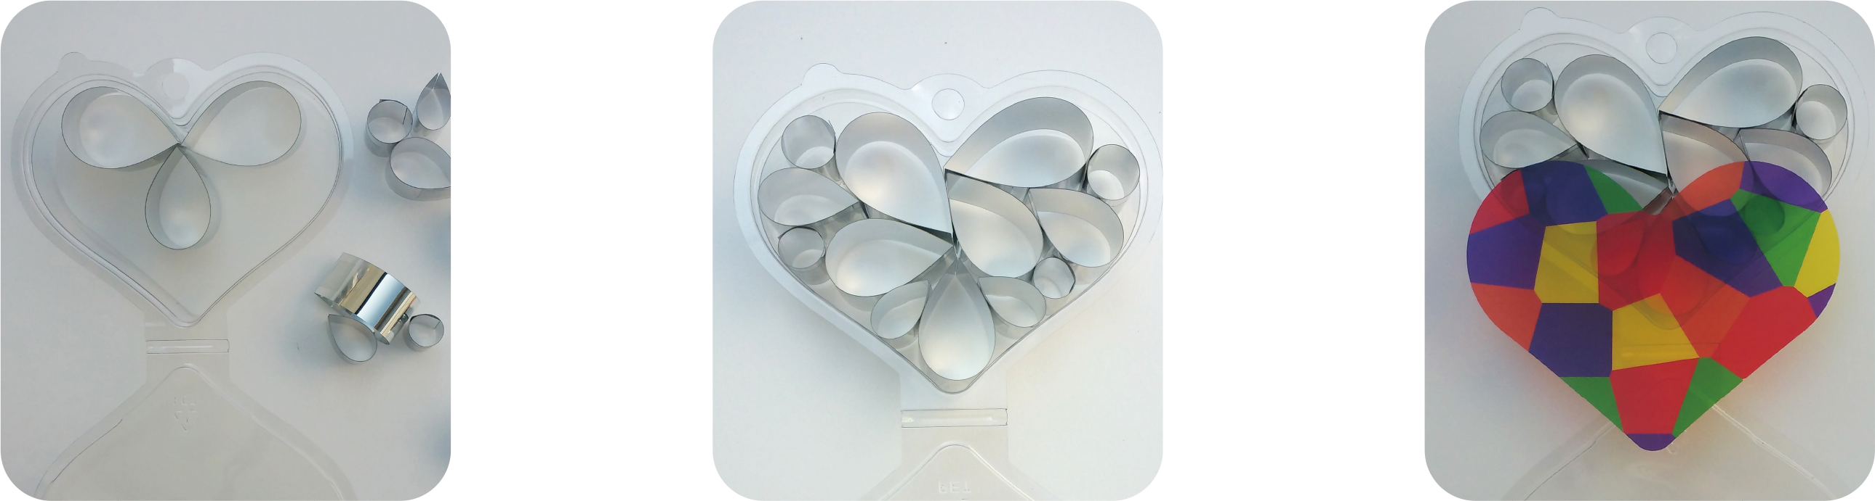
사랑의 보로노이 빛상자 조립하기 2.
04
05
06
다양한 크기의 물방울 모양의 거울지를 보로노이 빛상자 투명케이스의 안쪽에 모양을 잡아가며 올려준다.
거울지가 다 채워지면, 보로노이 다이어그램이 인쇄되어 있는 필름지를 위에 얹어 준다.
( 창작한 다이어그램으로 교체도 가능)
보로노이 빛상자 투명케이스의 오목한 안쪽에 위의 사진처럼 촘촘하게 빈틈이 없도록 물방울을 채워 넣어 준다.

Slide 19
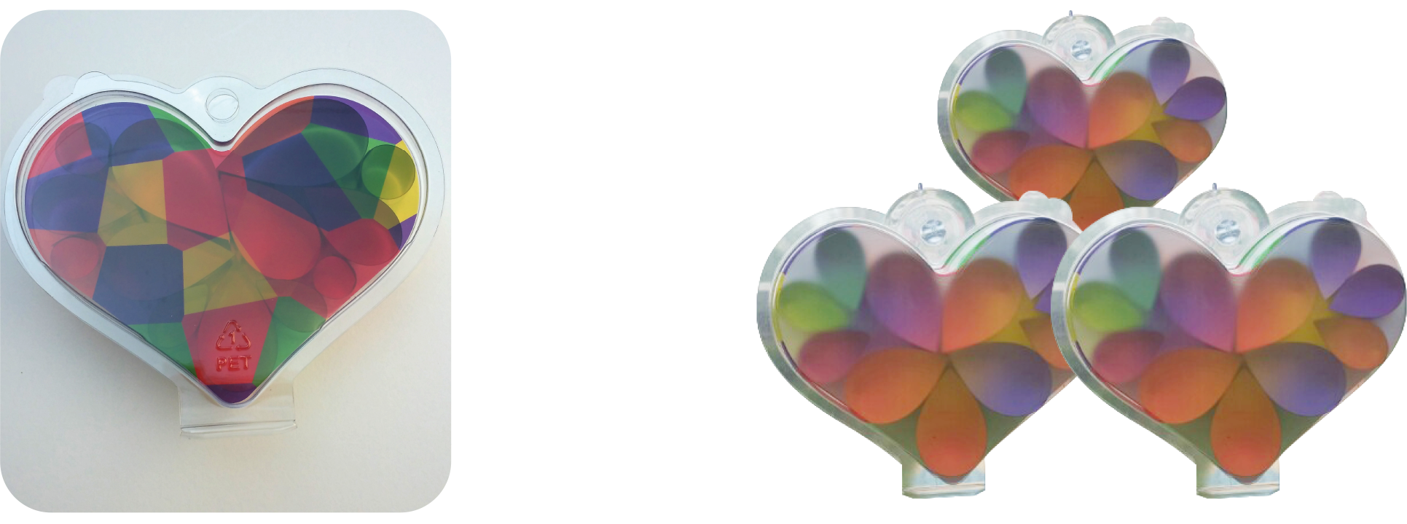
사랑의 보로노이 빛상자 조립하기 3.
07
08
뚜껑을 닫아서 ‘사랑의 보로노이 빛상자’를 완성한다~!!!
뒤쪽에 사진과 같이 큐방을 끼워서 빛이 들어오는 창문에 붙여준다.

Slide 20
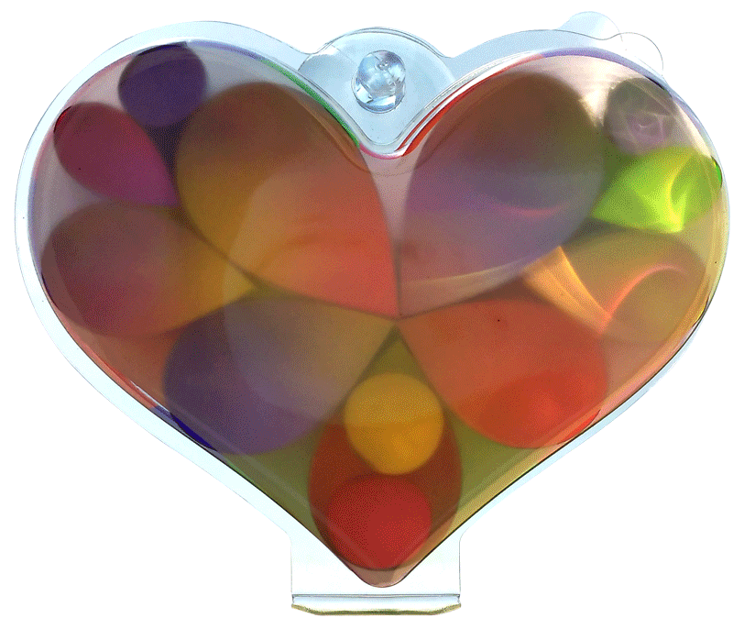

사랑의 보로노이 빛상자의 빛변화
빛상자의 각도를 달리하며
빛의 굴절로 생기는 다양한
색의 변화를 감상해 보세요.

Slide 21
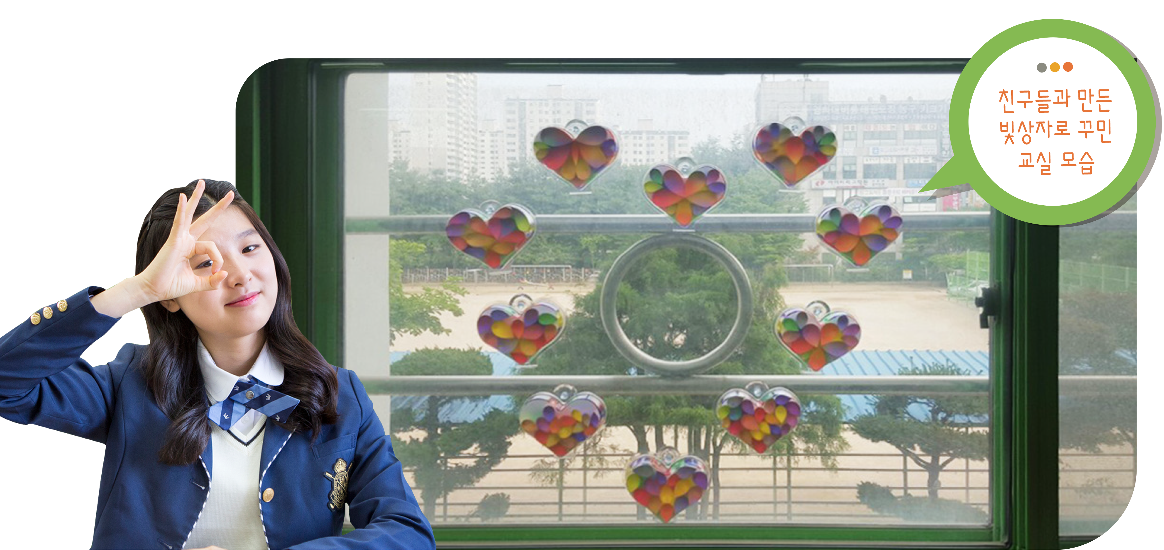
사랑의 보로노이 빛상자 교실꾸미기

